Slide 1

Федеральное государственное бюджетное образовательное учреждение высшего образования
«МИРЭА – Российский технологический университет»
РТУ МИРЭА
Институт информационных технологий (ИТ)
Кафедра практической и прикладной информатики (ППИ)
Дисциплина «Анализ и концептуальное моделирование систем»
ДОКЛАД
«Понятие структурной сложности систем (типы структур, методы качественного оценивания сложности)»
Студент: Хречко С.В. Группа: ИКБО-03-21
Принял: старший преподаватель Свищёв А.В.
Москва 2023

Slide 2
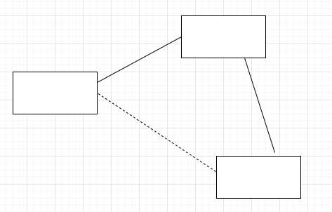
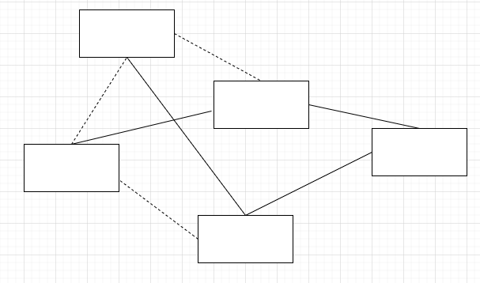
Структурная сложность

Slide 3
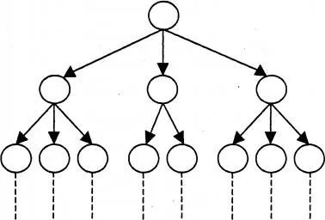
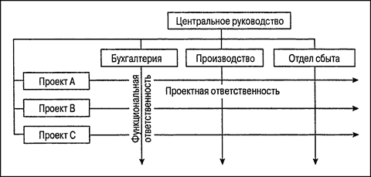
Структуры

